Slide 1

بسم الله الرحمن الرحيم

Slide 2
محاضرات في فقه السيرة
إعداد
الأستاذ الدكتور / أحمد عبد الله الطيار
الأستاذ بكلية الآداب للبنات جامعة الدمام
بالدمام

Slide 3
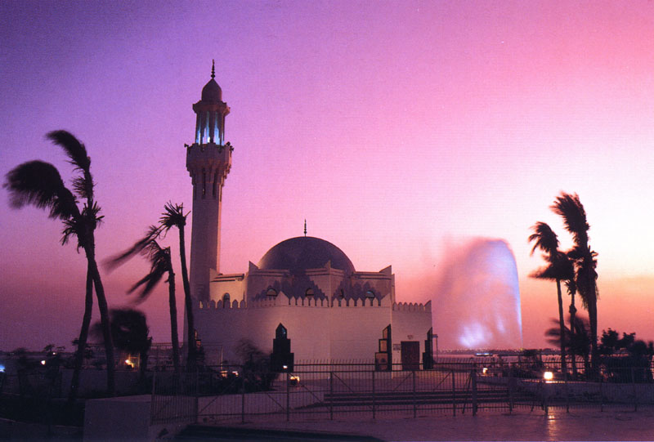
فقه السيرة النبوية
الجزء الأول
الجزء الثاني
الخاتمة

Slide 4

مدخل إلى السيرة
الوحي
الإيذاء على صوره
الدعوة السرية في مكة
الإبتعاد عن ميدان الصراع
عرض النبي نفسه على القبائل
الدعوة العلنية
عودة للبداية

Slide 5

الهجرة الأولى إلى الحبشة
قال لهم رسول الله صلى الله
عليه وسلم (إن بأرض الحبشة ملكا لا يظلم عنده أحد ، فالحقوا ببلاده حتى يجعل الله لكم فرجا و مخرجا مما أنتم فيه) .
وأن خروجهم أليها كان في
رجب سنة خمس من البعثة

Slide 7

الهجرة الثانية إلى الحبشة
رجعوا إلى الحبشة وخرج معهم غيرهم ولعل عودتهم شجعت غيرهم على الهجرة معهم حيث أن البلاء قد اشتد والفتنة قد عظمت وتواثبت القبائل على من أسلم فيهم فآذوهم.
فخرج في رجب من السنة الخامسة من البعثة النبوية اثنان و ثمانون رجلا و ثمانية عشرة امرأة.

Slide 8

موقف قريش العدائي.
المسلمون في مجلس
النجاشي.

Slide 9
محاولة الإيقاع بين المسلمين والنجاشي

Slide 10
إسلام النجاشي

Slide 11
عودة للبداية

Slide 12
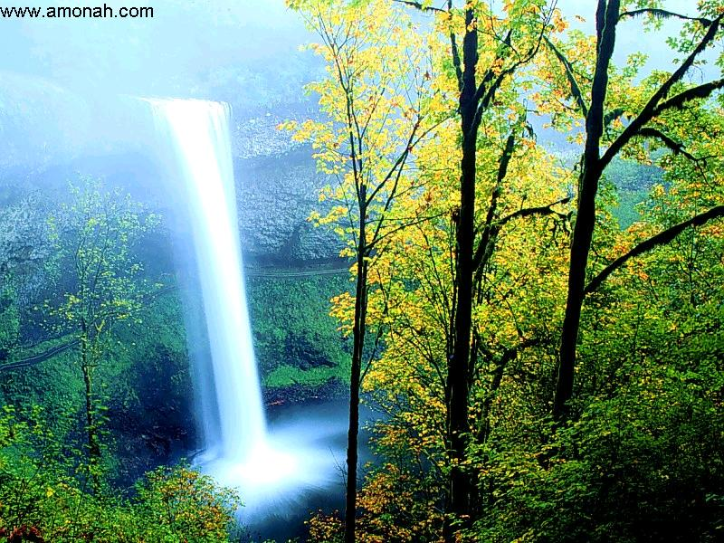

حصار الرسول ـ صلى الله عليه وسلم ـ
وأصحابه ـ رضي الله عنهم ـ
في شعب أبي طالب

Slide 13

المقاطعة
لقد استخدم المشركون وسيلة لإرهاب المؤمنين وتخويفهم حتى يتراجعوا عن دينهم ، وهي وسيلة سجن المؤمنين وعزلهم ومقاطعتهم مقاطعة تامة ، فلا يبيعونهم ولا يشترون منهم ولا يسمحون لأي إنسان أن يقدم لهم يد العون والمساعدة ، فأصابهم كرب شديد .
وكتب السيرة تذكر أن قريشا قد أجمعت على حصار كل من أسلم في شعب أبي طالب ، ومقاطعة هؤلاء المؤمنين مقاطعة شاملة حتى جاعوا جوعا شديدا وأكلوا ورق الشجر وجلود النعال بعد نقعها في الماء ، واستمر هذا الحصار ثلاث سنوات .

Slide 14
يقال : كتبها منصور بن عكرمة بن هاشم ، ويقال : نضر بن الحارث ، والصحيح أنه بغيض بن عامر بن هاشم ، فدعا عليه رسول الله ـ  ـ فشلت يده. تم هذا الميثاق ، وعلقت الصحيفة في جوف الكعبة ، فانحاز بنو هاشم وبنو عبد المطلب مؤنهم وكافرهم ـ إلا أبا لهب ـ وحبسوا في شعب أبي طالب ليلة هلال المحرم سنة سبع من البعثة .

Slide 15
وكانوا ـ لا يخرجون من الشعب لشراء الحوائج إلا في الأشهر الحرم وكانوا يشترون من العير التي ترد مكة من خارجها ، ولكن أهل مكة كانوا يزيدون عليهم في السلعة قيمتها حتى لا يستطيعوا الشراء .

Slide 16
وكان حكيم بن حزام ربما يحمل قمحا إلى عمته خديجة ـ رضي الله عنها ـ وقد تعرض له مرة أبو جهل فتعلق به ليمنعه ، فتدخل بينهما أبو البختري ، ومكنه من حمل القمح إلى عمته .

Slide 17
وكان أبو طالب يخاف على رسول الله ـ  ـ ، فكان إذا أخذ الناس مضاجعهم يأمر رسول الله ـ  ـ أن يضطجع على فراشه ، حتى يرى ذلك من أراد اغتياله ، فإذا نام الناس أمر أحد بنيه أو إخوانه أو بني عمه فاضطجع على فراش رسول الله ـ  ـ وأمره أن يأتي بعض فرشهم .

Slide 18
وكان رسول الله ـ  ـ والمسلمون يخرجون في أيام الموسم ، فيلقون الناس ، ويدعونهم إلى الإسلام .

Slide 19
مرت ثلاثة أعوام كاملة والأمر على ذلك ، وفي المحرم سنة عشر من النبوة حدث نقض الصحيفة وفك الميثاق ، وذلك أن قريشا كانت بين راض بهذا الميثاق وكاره له ، فسعى في نقض الصحيفة من كان كارها لها . وكان أبو طالب جالسا في ناحية المسجد .

Slide 20
وإنما جاءهم لأن الله كان قد أطلع رسوله على أمر الصحيفة ، وأنه أرسل الأرضة فأكلت جميع ما فيها من جوى وقطيعة ظلم إلا ذكر الله عز وجل ، فأخبر بذلك عمه .

Slide 21
فخرج إلى قريش فأخبرهم أن ابن أخيه قد قال كذا وكذا ، فإن كان كاذبا خلينا بينكم وبينه ، وإن كان صادقا رجعتم عن قطيعتنا وظلمنا . قالوا : قد أنصفت .

Slide 22
وبعد أن دار الكلام بين القوم وبين أبي جهل ، قام المطعم بن عدي إلى الصحيفة ليشقها ، فوجد الأرضة قد أكلتها إلا ” باسمك اللهم ”. وما كان فيها من اسم الله فإنها لم تأكله .

Slide 23
ثم نقض الصحيفة ، وخرج رسول الله ـ  ـ ومن معه من الشعب ، وقد رأى المشركون آية عظيمة من آيات نبوته ، ولكنهم كما أخبر الله عنهم ،  وإن يروا كل آية يعرضوا ويقولوا سحر مستمر  أعرضوا عن هذه الآية وازدادوا كفرا إلى كفرهم .

Slide 24
وفي الختام ندعو الله أن يفك الحصار عن اخواننا المسلمين في فلسطين .. وفي العراق.... وفي كشمير .. وفي كل بلد يظلم فيه الاسلام.
وندعوإلى مقاطعة المنتجات الأجنبية ومآزرة اخواننا المسلمين.
عودة للبداية

Slide 25
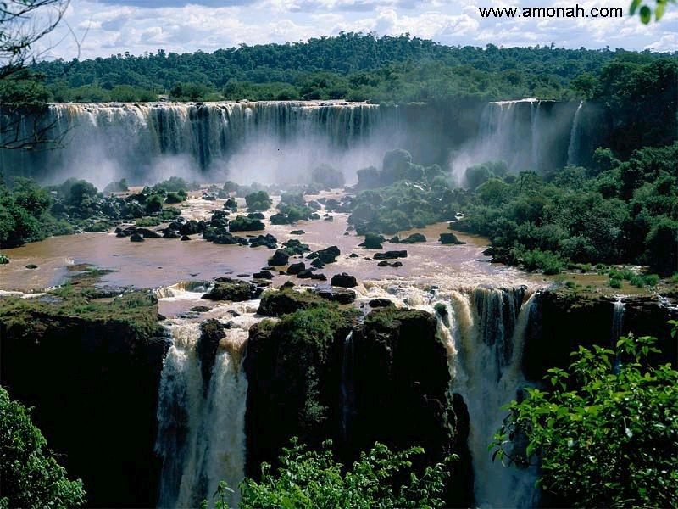
الخروج إلى الطائف

Slide 26
بعد انتهاء المقاطعة ، وفي شوال من العام العاشر للبعثة ، توالت المحن على رسول الله صلى الله عليه وسلم . فقد توفي عمه أبو طالب ، كما توفيت زوجته خديجة ، ففقد بموتهما ما كان يتمتع به من حماية ودعم . فتجرأت عليه قريش واشتدت في إيذائها له وللمسلمين ، فرأى الرسول صلى الله عليه وسلم أن يخرج إلى الطائف عله يجد نصيرا .

Slide 27
خرج الرسول عليه الصلاة والسلام إلى الطائف يعود أهلها من بني ثقيف إلى الإسلام ،وكان معه مولاه زيد بن حارثة رضي الله عنه فقدم على ثلاثة من أشراف القوم وهم : عبد ياليل ، ومسعود ، وحبيب بنو عمرو بن عمير ، وكانوا سادة ثقيف فجلس إليهم وكلمهم بما جاء له من نصرته على الإسلام ، والقيام معه على من خالفه من قومه ..
فقال أحدهم : هو يمرط ثياب الكعبة إن كان الله أرسلك .
وقال الثاني : أما وجد الله أحدا غيرك يرسله .

Slide 28
أما الثالث : فكان أعقل منهما فقال: والله لا أكلمك أبدا ، لئن كنت رسول الله لأنت أعظم خطرا من أن أرد عليك ،ولئن كنت تكذب على الله ، ما ينبغي أن أكلمك .
فقام رسول الله صلى الله عليه وسلم من عندهم ، وقد يئس من مناصرتهم له .
وقال لهم ( إذا فعلتم ما فعلتم فاكتموا عني ) كراهة أن يبلغ قومه عنه مجيئه لهم ، فيزدادوا إيذاء له ولأصحابه.
فردوه ردا منكرا واستهزءوا به ودفعوا سفهاءهم فوقفوا صفين وأخذوا يسبونه بألسنتهم و يرمونه بالحجارة .

Slide 29
فاحتمى صلى الله عليه وسلم إلى بستان لُعتبة وشيبة ابني ربيعه فتركوه وكانت الدماء تسيل من قدميه الطاهرتين . عندئذ توجه النبي صلى الله عليه وسلم إلى الله بالدعاء قائلا ((اللهم إليك اشكوا ضعف قوتي وقلة حيلتي وهواني على الناس ، يا أرحم الراحمين أنت رب المستضعفين وأنت ربي إلى من تكلني؟ إلى بعيد يتهجمني ؟ أم إلى عدو ملكته أمري ؟ إن يكن بك علي غضب فلا أبالي ،ولكن عافيتك هي أوسع لي ،أعوذ بنور وجهك الذي أشرقت له الظلمات ، وصلح عليه أمر الدنيا والآخرة ، من أن ينزل بي غضبك ، أو يحل علي سخطك ،لك العتبى حتى ترضى، ولا حول ولا قوة إلا بك)) .

Slide 30
فاستجاب الله له وأرسل إليه ملك الجبال فأستأذنه أن يطبق عليهم الأخشبين [وهما جبلان عظيمان بمكة ]، فقال صلى الله عليه وسلم : بل أرجو أن يخرج من أصلابهم من يعبد الله وحده لا يشرك به شيئا .

Slide 31
عداس و النبي صلى الله عليه وسلم:
لما رأى عتبة و شيبة ابنا ربيعه النبي صلى الله عليه وسلم والدماء تسيل من قدميه دعوا خادما لهم اسمه (عداس ) فقالا له : خذ قطفا من العنب إلى ذلك الرجل ( النبي صلى الله عليه وسلم ) فلما بدأ صلى الله عليه وسلم بالأكل قال : باسم الله .
فقال عداس : والله إن هذا الكلام ما يقوله أهل هذه البلاد .
فقال صلى الله عليه وسلم : من أي البلاد انت ؟ وما دينك؟

Slide 32
فقال عداس: نصراني من أهل نينوى.
فقال صلى الله عليه وسلم : من قرية الرجل الصالح يونس بن متى ؟
فقال عداس : وما أدراك بيونس بن متى ؟
قال النبي صلى الله عليه وسلم : ذاك أخي كان نبيا وأنا نبي ، فاكب عداس على رسول الله صلى الله عليه وسلم يقبل رأسه ويديه وقدميه .
فقال أحد أبناء ربيعه للآخر : لقد أفسد محمد عليك غلامك .

Slide 33
فلما رجع إليهما عداس سألاه.
فقال : لا يوجد على وجه الأرض خير من هذا ، لقد أخبرني بخبر لا يعلمه إلا بني .
فقالا له : لا يصدنك عن دينك ، فإن دنيك خير من دينه .

Slide 34
عودة النبي صلى الله عليه وسلم إلى مكة
وفي الطريق وهو راجع إلى مكة بعث الله إليه نفرا من الجن استمعوا إلى القرآن ، فآمنوا به ، وقد ذكر الله ذلك في سورتي الأحقاف والجن :
قال تعالى :(( وإذ صرفنا إليك نفرا من الجن يستمعون القرآن فلما حضروا قالوا أنصتوا فلما قضي ولوا إلى قومهم منذرين ، قالوا يا قومنا إنا سمعنا كتابا أنزل من بعد موسى مصدقا لما بين يديه يهدي إلى الحق وإلى طريق مستقيم ، يا قومنا أجيبوا داعي الله وأمنوا به يغفر لكم من ذنوبكم ويجركم من عذاب أليم ))

Slide 35
وقال تعالى :(( قل أوحي إلي أنه استمع نفر من الجن فقالوا إنا سمعنا قرآنا عجبا ، يهدي إلى الرشد فآمنا به ولن نشرك بربنا أحدا )).
وقد أرسل النبي صلى الله عليه وسلم إلى المطعم بن عدي ليجيره في دخوله إلى مكة فأجابوه إلى ذلك ، فدخل إلى مكة في جواره .
فطاف بالكعبة ودخل منزله في حراسة المطعم وأولاده ، واستمر يدعو الى الإسلام بثبات وعزيمة

Slide 36
وقد قال النبي صلى الله عليه وسم يوم بدر عندما رأى الأسرى ( لو كان المطعم ابن عدي حيا ثم كلمني في هؤلاء النتنى لتركهم له ).
عودة للبداية

Slide 37

الإسراء والمعراج

Slide 38
القدس فتحها رسول الله صلى الله عليه وسلم فتحاً روحياً إيمانياً ( يوم الاسراء والمعراج)، ثم دخلها المسلمون بقيادة عمر بن الخطاب رضي الله عنه سلماً، ثم حررها المسلمون عسكرياً بقيادة صلاح الدين الأيوبي ، وطهرها من رجس الصليبيين الأوائل.

Slide 39
أسري بالنبي صلى الله عليه وسلم وعُرج به بعد رحلة الطائف تثبياً له وإكراماً لمقامه الكريم.
فقد كان ذلك في ليلة 27 من رجب وهي الليلة التي أسري فيها الرسول الكريم من المسجد الحرام بمكة المكرمة إلى المسجد الأقصى بالقدس الشريف حيث التقى بالأنبياء والمرسلين وصلى بهم هناك ثم عرج به إلى السماوات العُلى.

Slide 40
من مكة المكرمة الى القدس الشريف ... والى السموات العلى يقول الحق سبحانه وتعالى في سورة الاسراء:
” سـبـحـان الـذي اسـرى بـعـبـده لـيـلاً مـن الـمـسـجـد الـحـرام الـى الـمـسـجـد الاقـصـى الـذي بـاركـنـا حـولـه لـنـريـه مـن آيـاتـنـا انـه هـو الـسـمـيـع الـبـصـيـر".

Slide 41
وقال تعالى:
” ولـقد رآه نـزلة أخـرى، عـند سـدرة المـنـتـهى، عـنـدهـا جــنة المـأوى إذ يـغـشى السـدرة مـا يـغـشى، مـا زاغ الـبـصـر ومـا طـغـى، لـقـد رأى مـن آيــات ربـه الـكـبـرى“.

Slide 42
كانت الليلة المباركة نقلة كبيرة وتكريماً عظيماً لصاحب الرسالة العظمى، وتأييداً له من رب العالمين، ونصراً له على أعدائه الذي كادوا له وآذوه في الأرض فرحبت به السماء، حيث التقى عليه السلام بالأنبياء والمرسلين في هذه الليلة المباركة

Slide 43

ما المقصود بالاسراء والمعراج؟
تلك الرحلة العجيبة التي بدأت من المسجد الحرام بمكة الى المسجد الاقصى المبارك.
الإسراء:
ما تبع هذه الرحلة من ارتفاع في طباق السموات العلى، وحتى سدرة المنتهى.
العروج:

Slide 44
حدث تاريخي. . . . .
عن أنس بن مالك: أن رسول الله صلى الله عليه وسلم قال ( أتيت بالبراق) قال فركبته حتى أتيت بيت المقدس، فربطته بالحلقة التي يربط بها الانبياء. قال: ثم دخلت المسجد فصليت فيه ركعتين، ثم خرجت فجاءني جبريل عليه السلام بإناء من خمر وإناء من لبن فاخترت اللبن فقال جبريل عليه السلام اخترت الفطرة ثم عرج بنا إلى السماء،

Slide 45
فاستفتح جبريل فقيل من أنت؟ قال جبريل، قيل ومن معك؟ قال محمد، قيل وقد بعث إليه؟ قال قد بعث إليه
السماء الأولى: آدم عليه السلام
السماء الثانية: عيسى ويحيى بن زكريا
عليهما السلام
السماء الثالثة: يوسف عليه السلام
السماء الرابعة: ادريس عليه السلام
السماء الخامسة: هارون عليه السلام
السماء السادسة: موسى عليه السلام
السماء السابعة: راهيم عليه السلام

Slide 46
الصلاة:
كان الله سبحانه فرضها أولاً خمسين صلاة فلم يزل نبينا محمد يراجعه ويسأله التخفيف حتى جعلها خمساً في الفرض وخمسون في الأجر لأن الحسنة بعشر أمثالها.
عودة النبي صلى الله عليه وسلم الى مكة:
موقف قريش
موقف حديثي العهد بالاسلام
المواقف تجاه الاسراء:
موقف أبي بكر رضي الله عنه

Slide 47
لقد كان الاسراء بالروح وبالجسد لانه اسري به قائلاً:“ بعبده...“ والعبد هو روح وجسد
ما الحكمة من الاسراء والمعراج؟
تأتي الحكمة من الاسراء والمعراج لتتضح في قوله تعالى:“ لنريه من آياتنا...“ فقد رأى النبي صلى الله عليه وسلم ، ما لم يره احد من الانبياء والمرسلين سواء على الصعيد الارضي أو على الصعيد السماوي، فضلا عن الصعيد الروحي“ الالهية
عودة للبداية

Slide 48
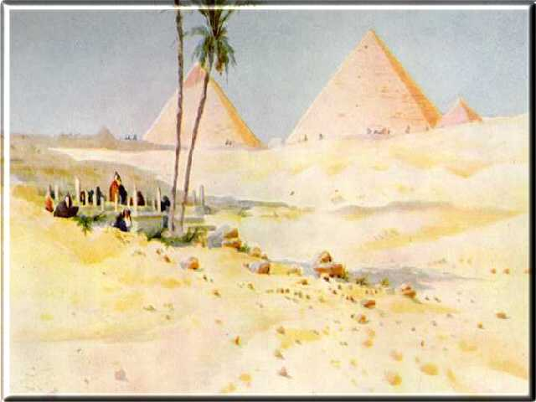
عرض الرسول صلى الله عليه وسلم نفسه على القبائل

Slide 49
عرض الرسول صلى الله عليه وسلم نفسه على القبائل:-
- كان الرسول صلى الله عليه وسلم يلتقي بالناس ويحدثهم عن دعوته ويطلب منهم نصره وتأييده.
- كانت فرصته للدعوة مواسم الحج ومناسبات الأسواق وأماكن اللقاءات.
مواقف القبائل من الرسول صلى الله عليه وسلم :-
1- قوم أبَوا دعوته، ولم يقبلوها. (كندة)
2- قوم ردّوا عليه رداً قبيحاً. (بنو حنيفة)
3- قوم طمعوا في الملك من بعده. (بنو عامر بن صعصعة)
4- قوم تعللوا بأن رسالته مما يكرهها ملوك فارس وهم جيرانهم. (ربيعة وبنو شيبان)
5- قوم أجّلوا الإجابة حتى يشاوروا قومهم. (أهل اليمن)
6- قوم قبلوا واستجابوا لدعوته. (الأنصار)

Slide 50
أسباب استجابة الأنصار لدعوة الرسول صلى الله عليه وسلم :-
1- يوم بُعاث .
يوم تقاتل فيه الأوس والخزرج وقتل فيه الكثير من أكابرهم، فأرادوا أن يوحدوا صفوفهم باختيار عبد الله بن أبيّ بن سلول ملكاً. فحين دعاهم الرسول كانوا يأملون أن يجمعهم الله به.
2- وجود اليهود في المدينة.
قال لهم اليهود: (إن نبياً مبعوثاً الآن قد أطل زمانه). فحين دعاهم الرسول قالوا:(تعلمون والله إنه للنبي الذي توعدكم به اليهود، فلا يسبقنّكم إليه)، فاستجابوا لدعوته.

Slide 51
بيعة العقبة الأولى :-
حدثت البيعة في موسم الحج سنة 12 من النبوة، وكان عدد الأنصار 12 رجلاً، خمسة منهم ممن لقي النبي اللقاء الأول وسبعة آخرون هم :-
معاذ بن الحارث، ذكوان بن عبدا لقيس، عبادة بن الصامت، يزيد بن ثعلبة، العباس بن عبادة، أبو الهيثم بن التيهان وعويم بن ساعدة.
- بايع الأنصار رسول الله بيعة النساء، ومن أهم بنودها ما يلي :-
عدم الشرك بالله و الإتيان ببهتان.
عدم السرقة والزنا و قتل الأبناء.
عدم معصية الرسول في معروف.
أرسل الرسول مع الأنصار مصعب بن عمير ليقرئهم القرآن ويعلمهم أحكام الإسلام. فلم تبق دار في يثرب إلا وفيها رجال ونساء مسلمون.

Slide 52
بيعة العـقبة الثانية: -
كانت في العام الثالث عشر للبعثة النبوية، وكان عدد المسلمين 73 رجلاً وامرأتين ( نسيبة بنت كعب وأسماء بنت عمرو)، واعدوا النبي على اللقاء في أوسط أيام التشريق في الشِعب الذي عند العقبة.
قدم النبي ومعه العباس- ولم يكن قد أسلم بعد- ليتأكد من حماية الأنصار لابن أخيه. وطلب منهم النبي منعه مما يمنعون منه نساءهم وأبناءهم، وتمت البيعة ( كانت بيعة المرأتين قولاً ).
تساءل الأنصار إن هم قاطعوا اليهود ثم أظهر الله رسوله أيتركهم ويعود إلى قومه، فطمأنهم الرسول بأنه منهم يحارب من يحاربون ويسالم من يسالمون.
اختار الأنصار 12 نقيباً منهم ليكونوا عليهم (9 من الخزرج و3 من الأوس)، ثم طلب منهم الرسول الانصراف بعد إنذار الشيطان لقريش. وفي الصباح جاءهم جمع من قريش ليتبينوا أمر البيعة، فأنكر المشركون من أهل المدينة ذلك، والمسلمون ينظر بعضهم إلى بعض.

Slide 53
الدروس والعبر: -
1- يستغل الداعية مواسم تجمع الناس ليبلغهم دعوة الله، ولا ييأس من إعراض الناس عنه، فلا بد من الصبر والتحمل.
2- يهيئ الله للداعية أنصاراً يؤمنون بفكرته ويحمونه ويساعدونه وإن كانوا قلة، فالله يبدل الضعف قوة والقلة كثرة.
3- تحتاج الدعوة إلى العلم بالإسلام حتى يتم بناء النفس على بصيرة من الكتاب والسنة، وتحتاج إلى قدوة يدرك الناس أثر الإسلام عليها.
4- يمارس الداعية الدعوة بالأسلوب الحسن والرفق بالمدعوين دون تعنيف أو تجريح، كما عليه أن يمارس أقصى درجات التنظيم والإدارة.
5- يتعلم المؤمن كيف ينجز أعمال الدعوة في وقت البلاء والإيذاء، ويستعين على قضاء أمره بالكتمان فيكتم أمره عن المتربصين بالإسلام.
6- يوحي شياطين الجن لشياطين الإنس بما يعارضون به الإسلام، ويتعاونون في منع الخير عن الناس.
عودة للبداية

